Slide 1
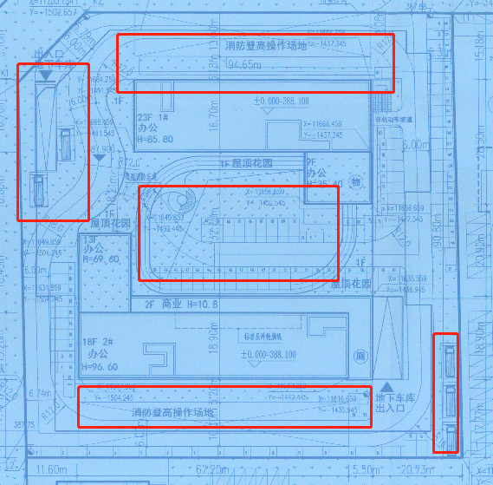
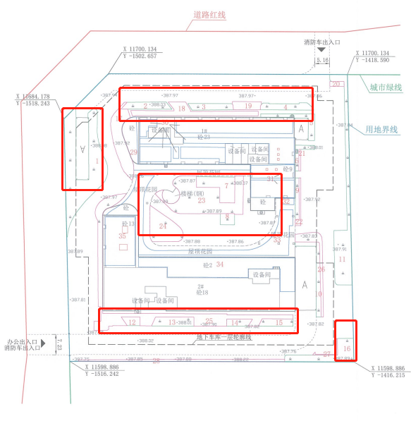
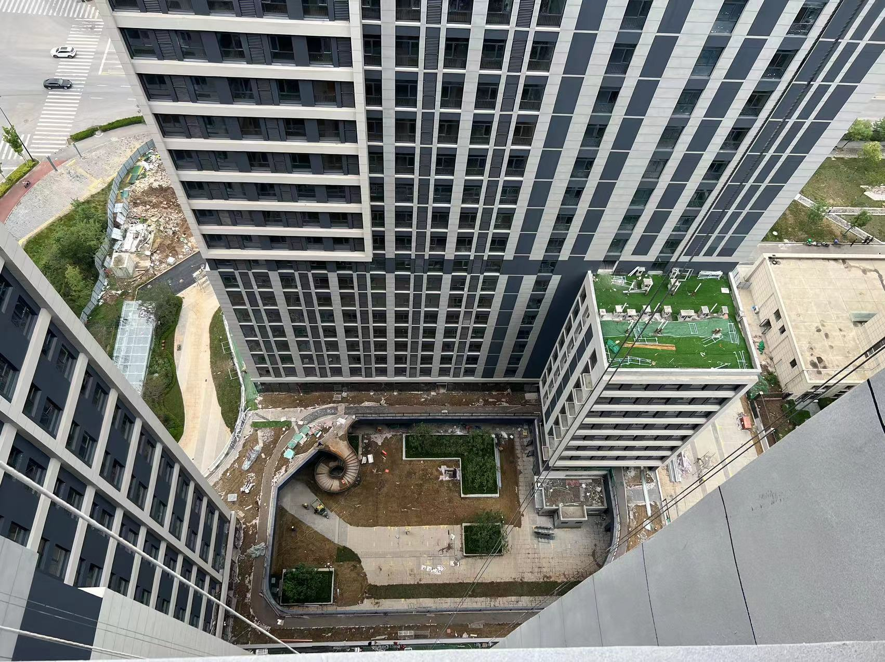
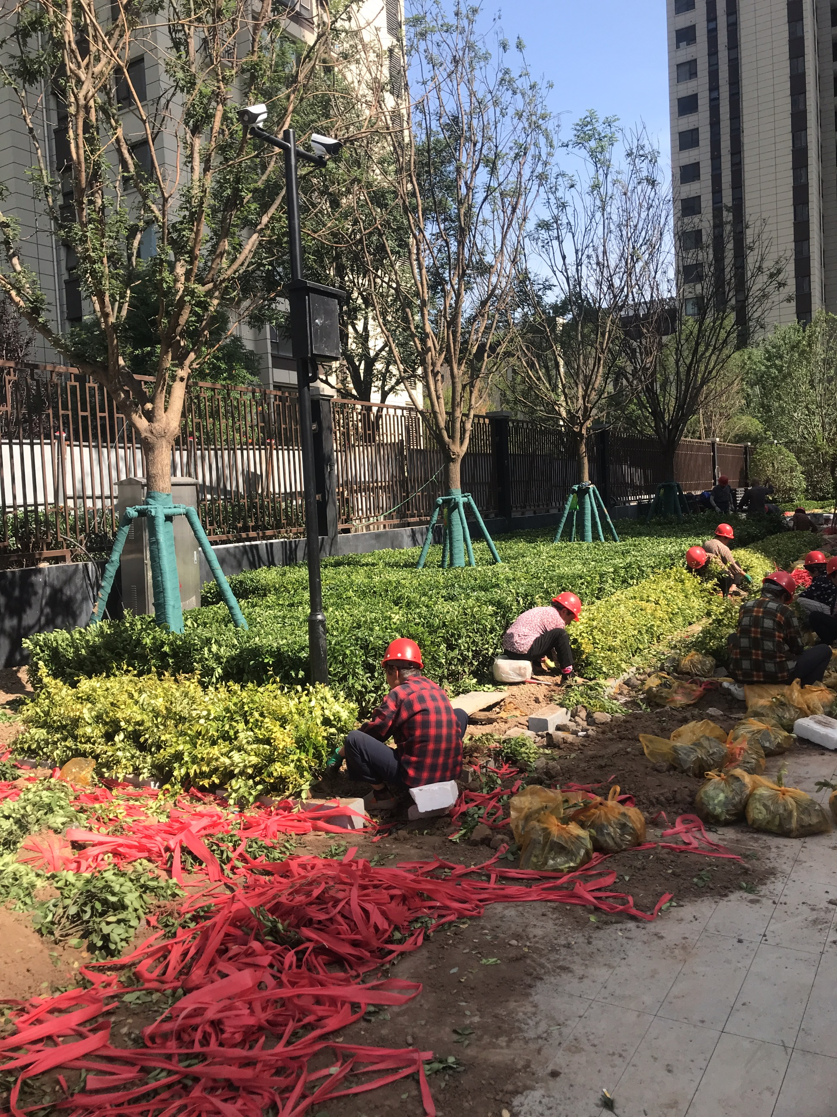
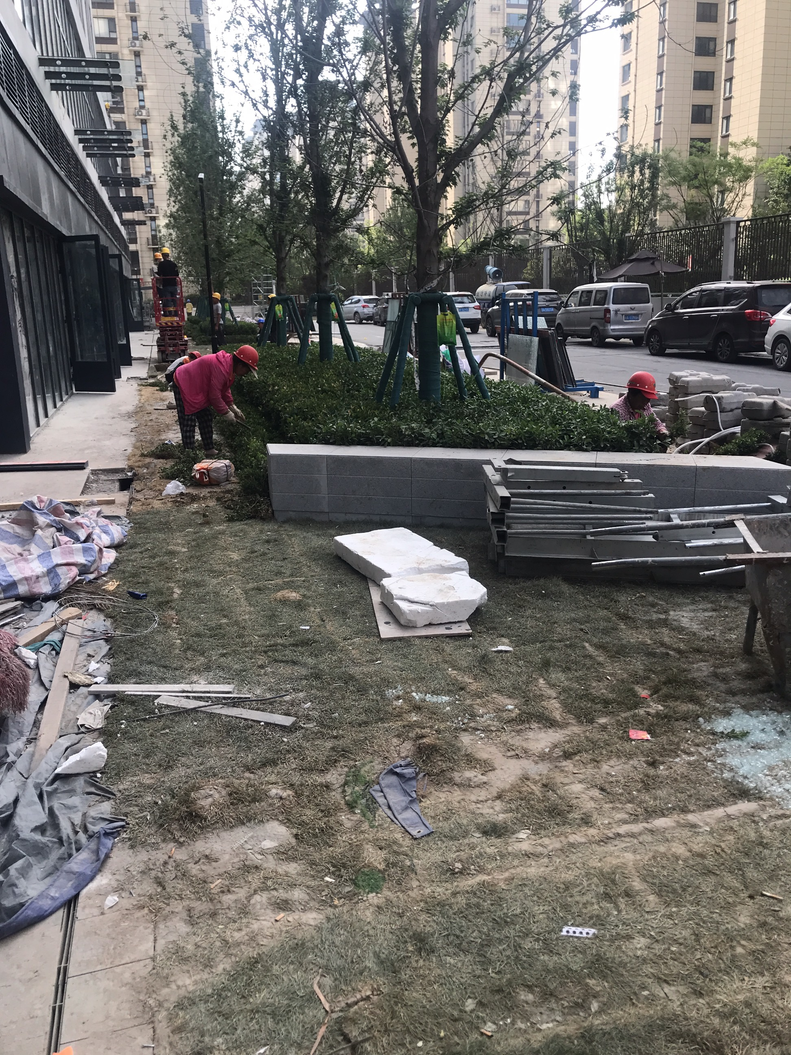
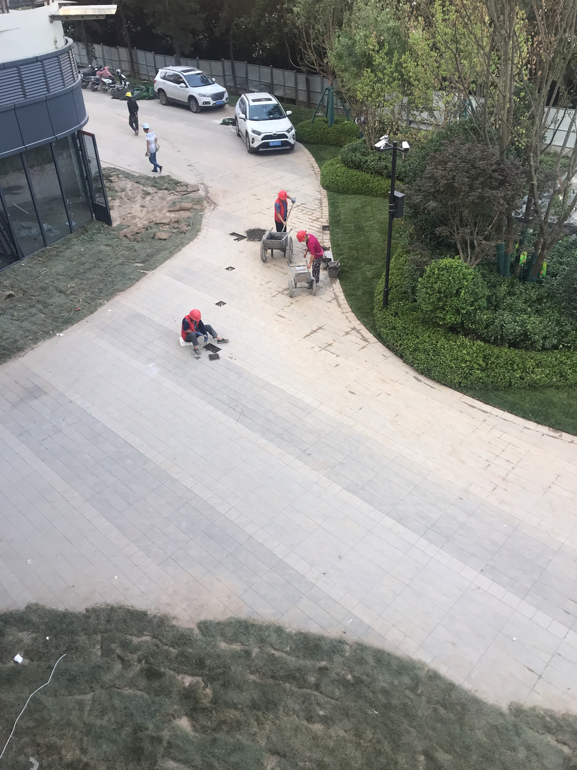
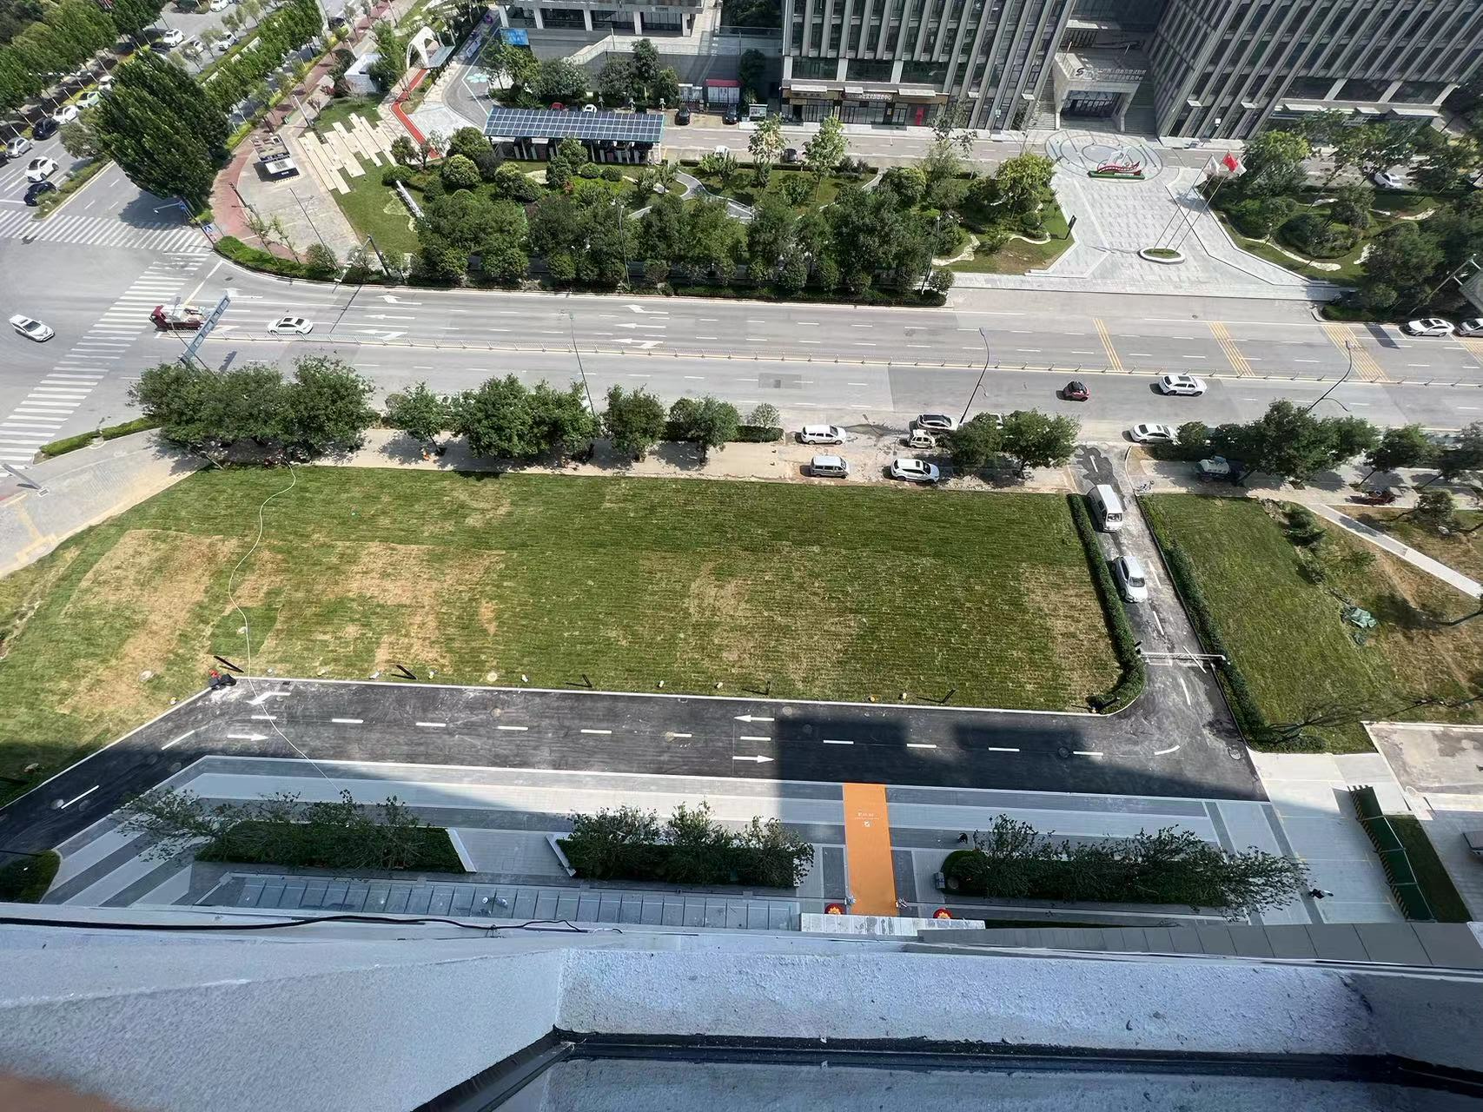
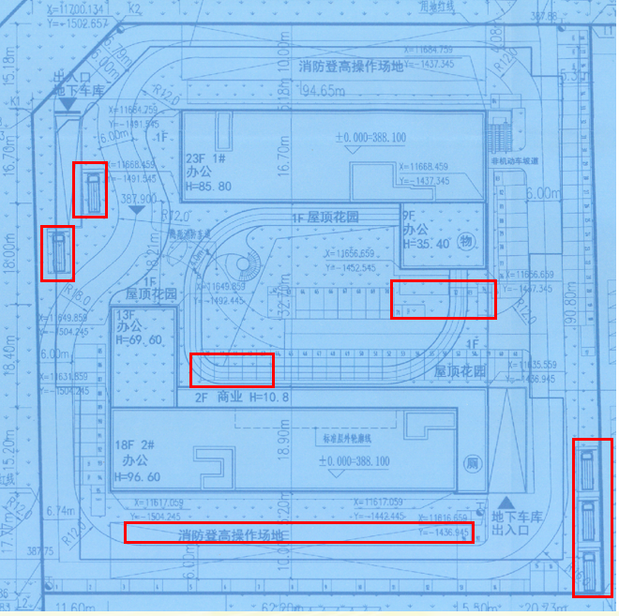
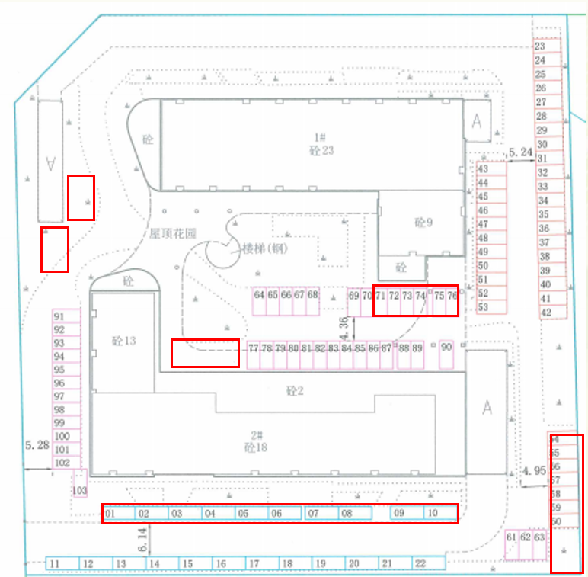
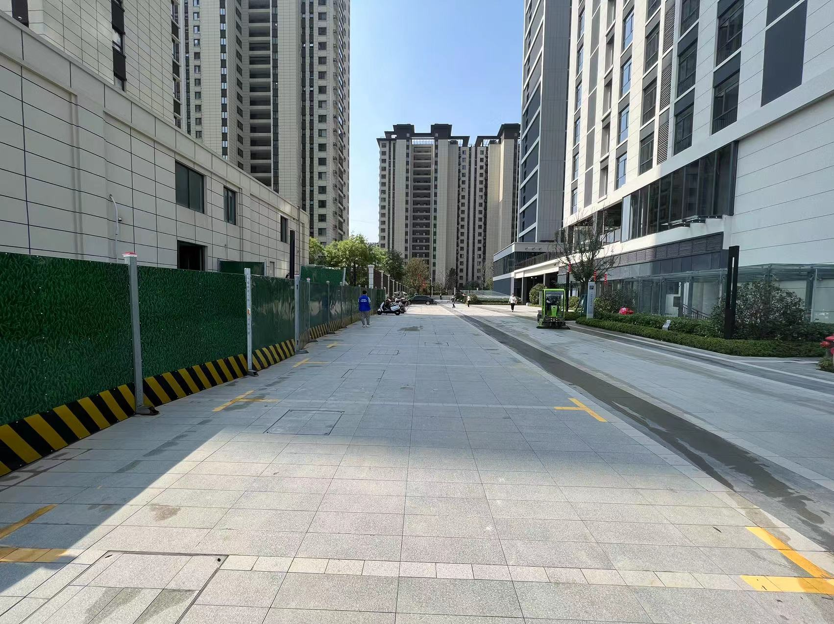
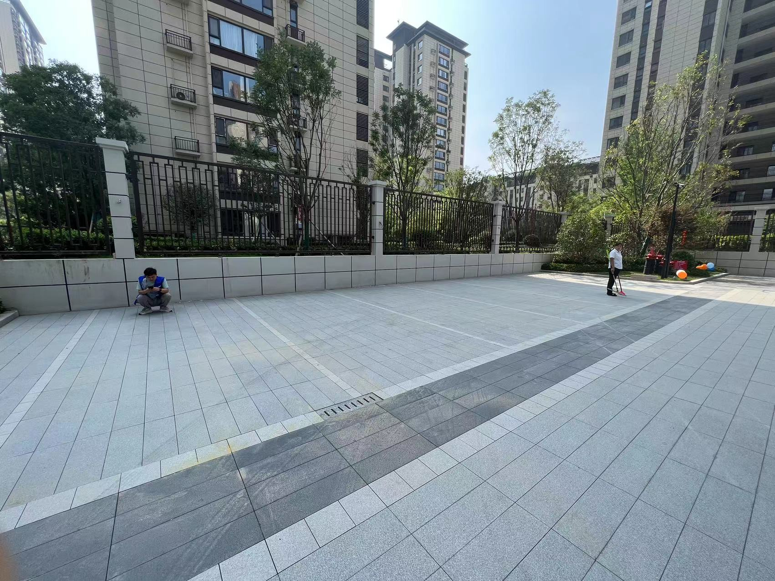
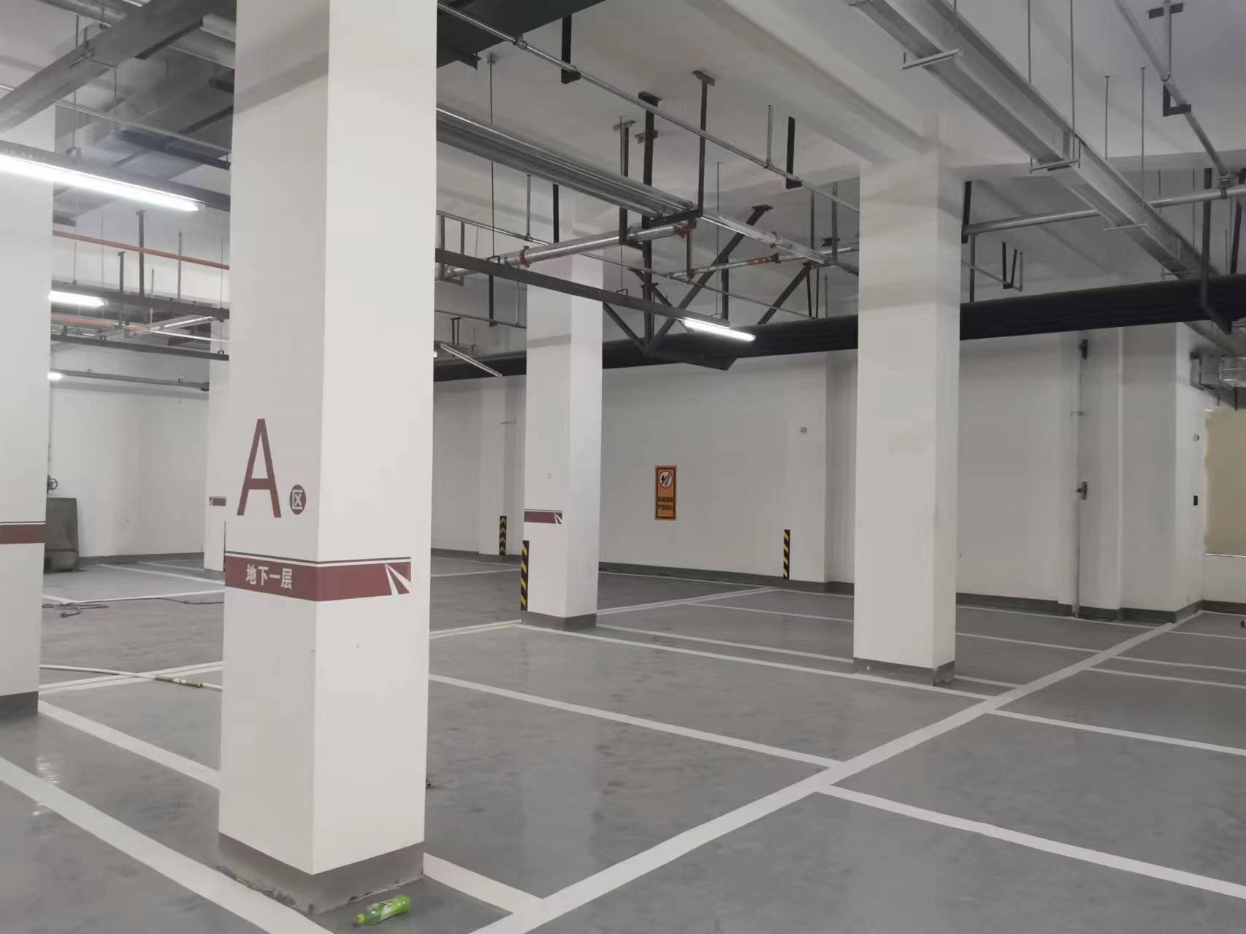
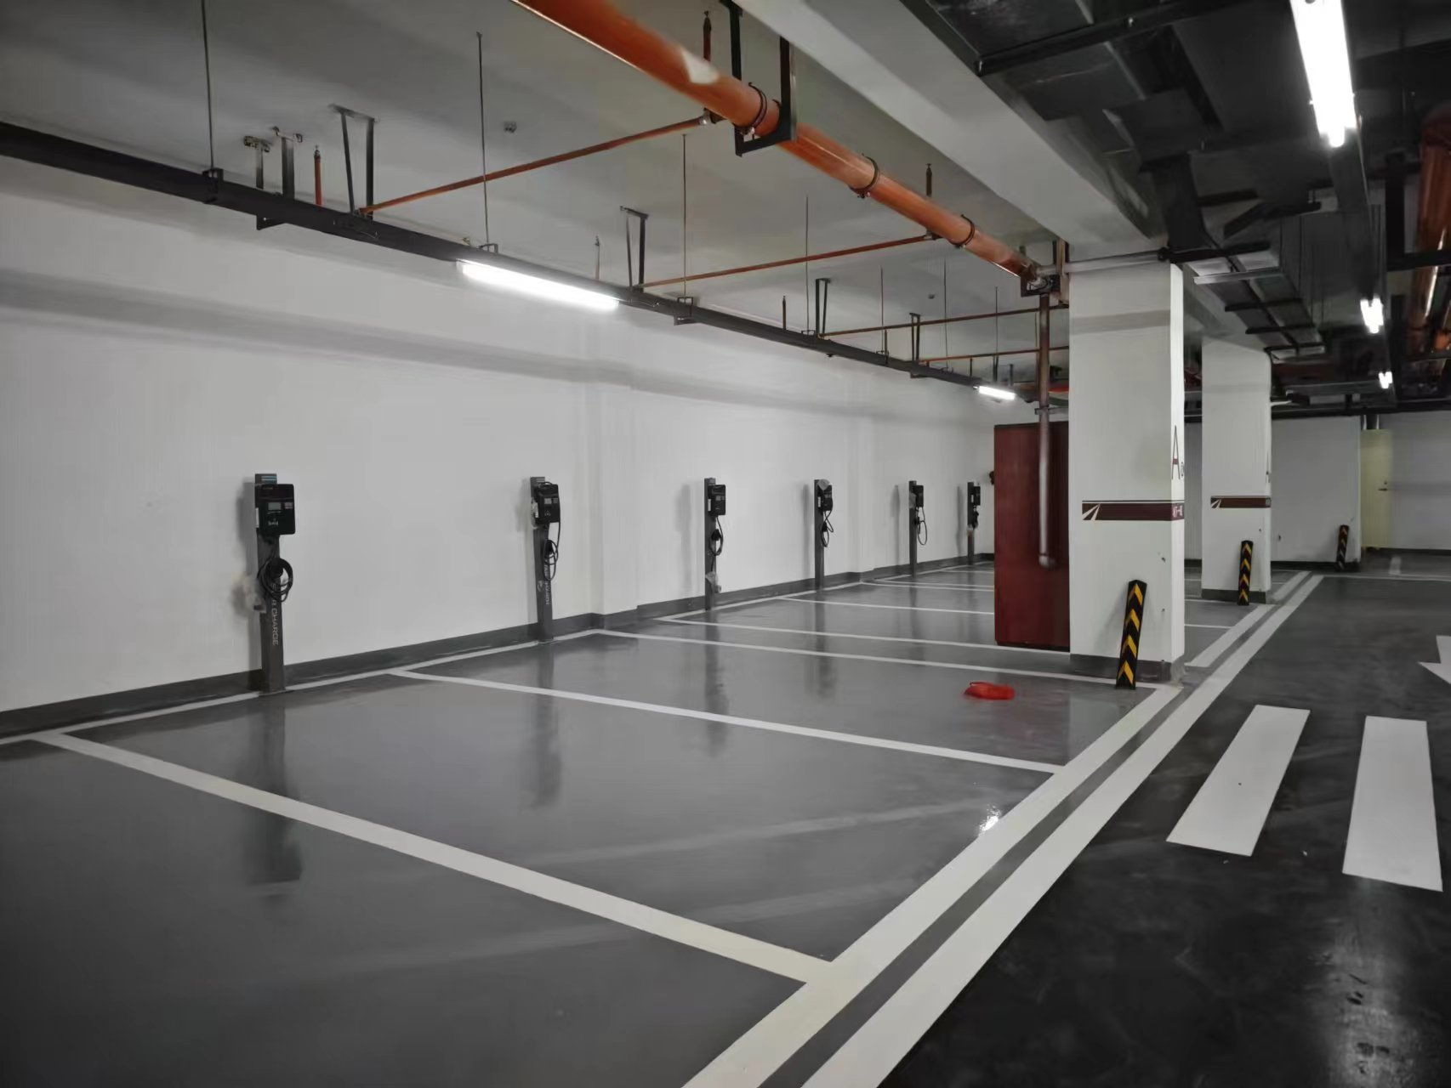
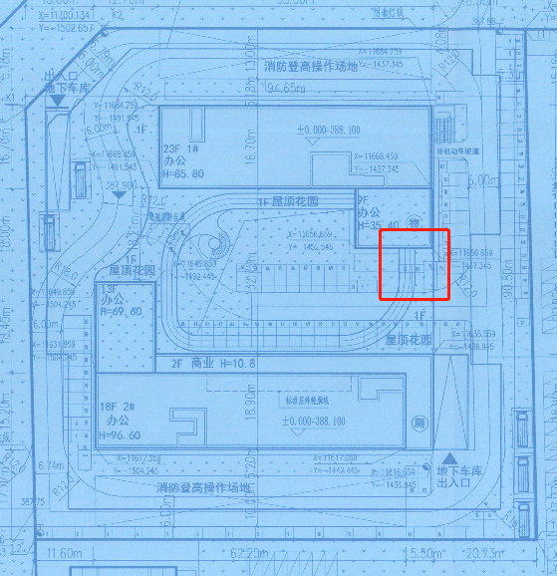
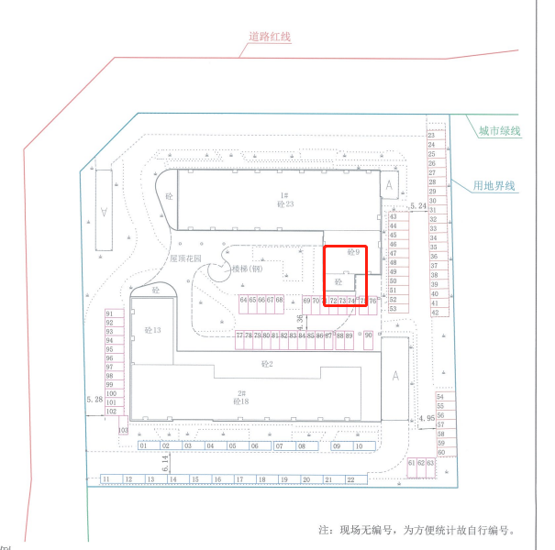
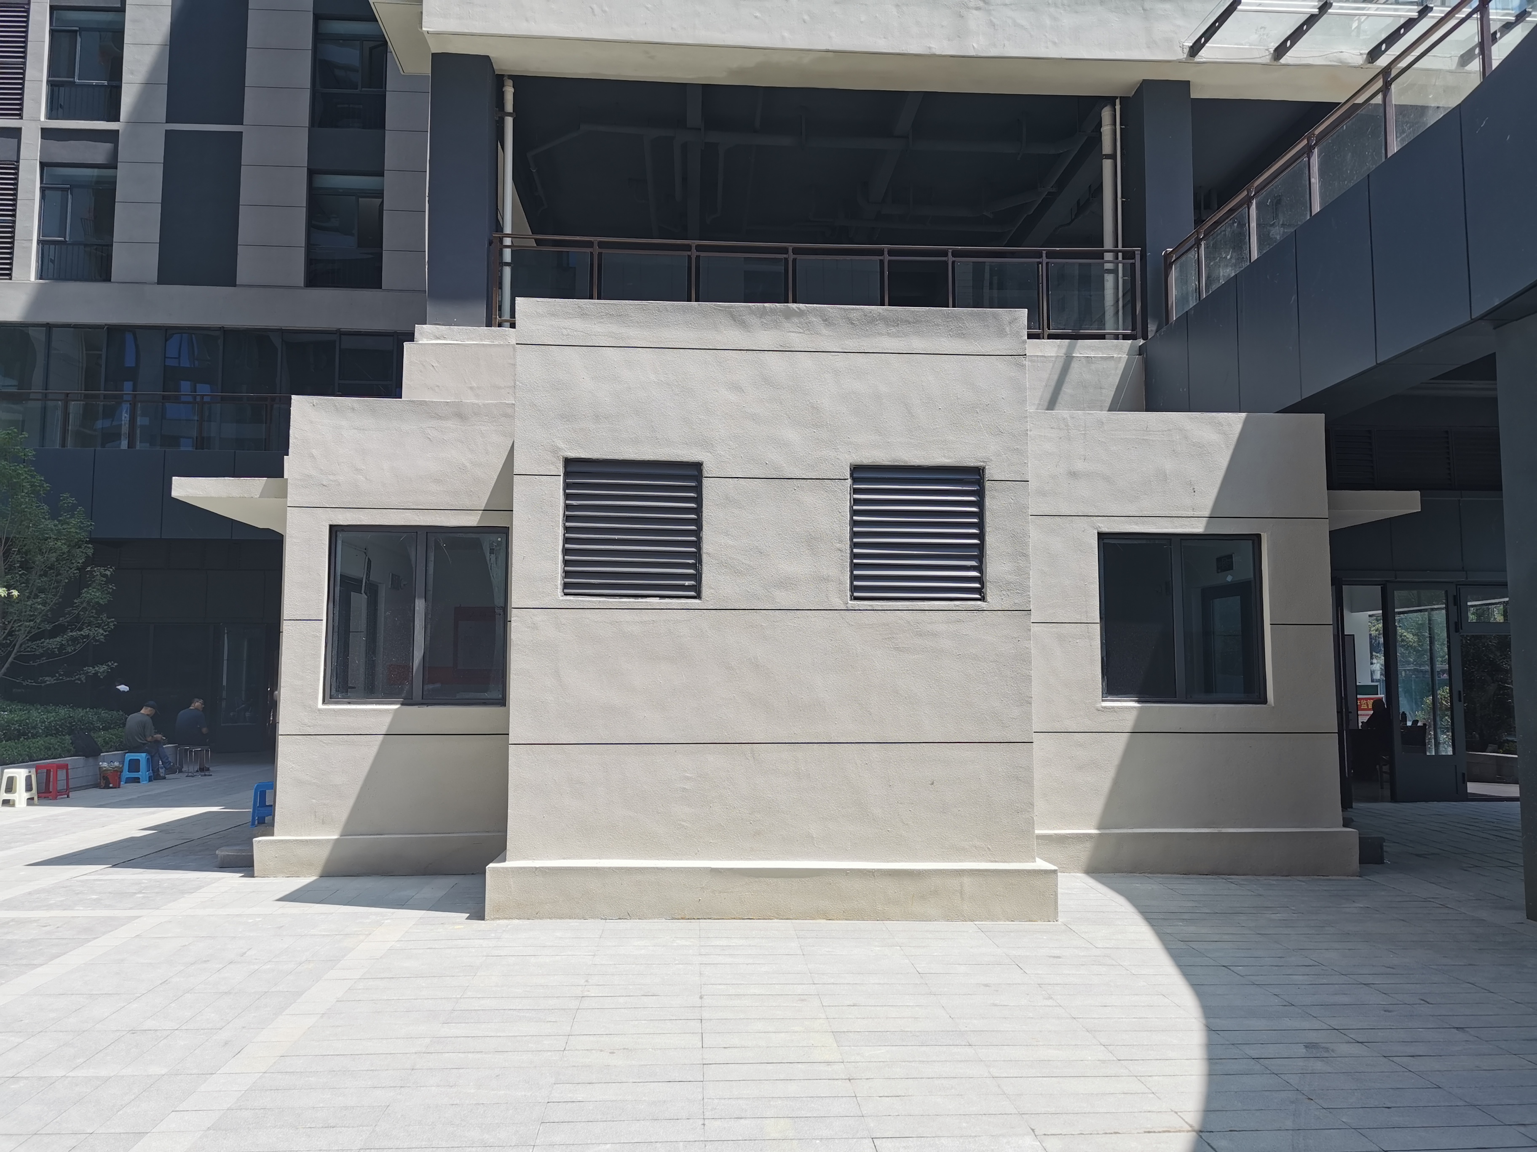
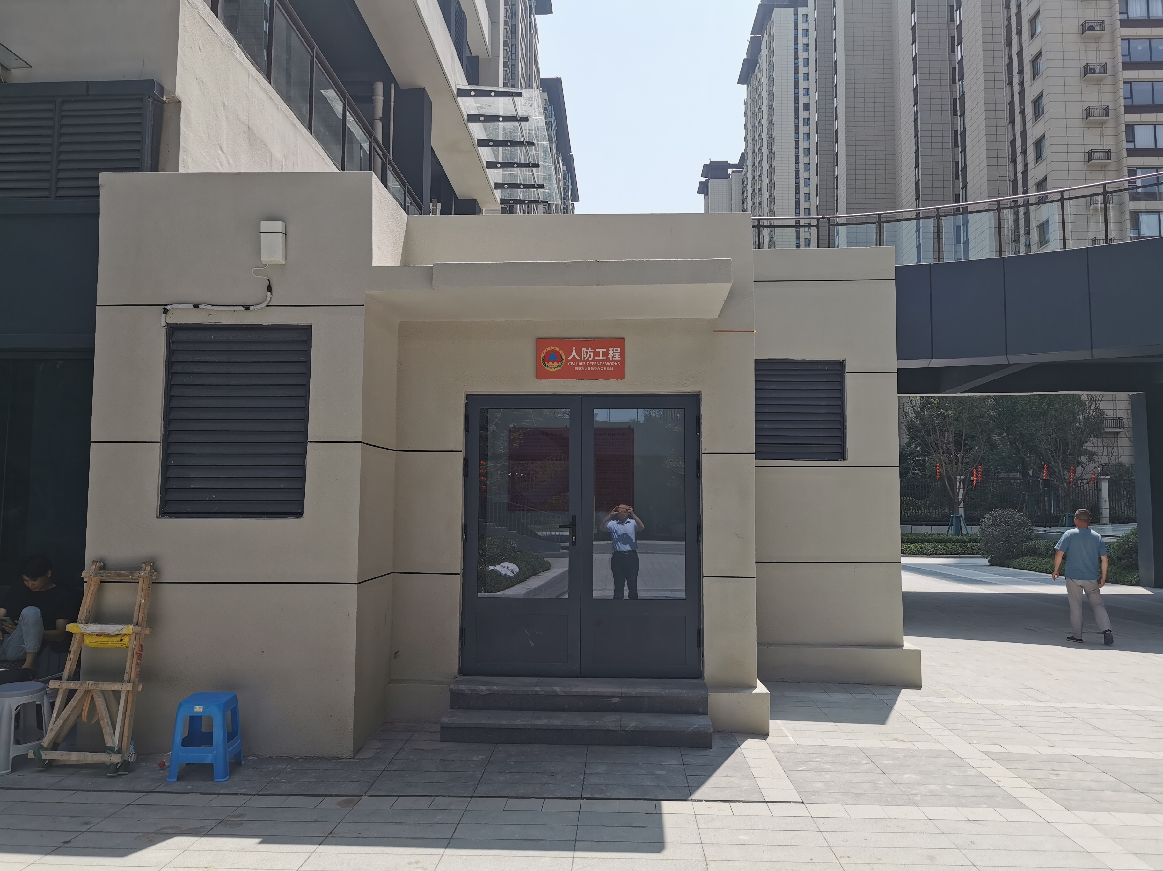
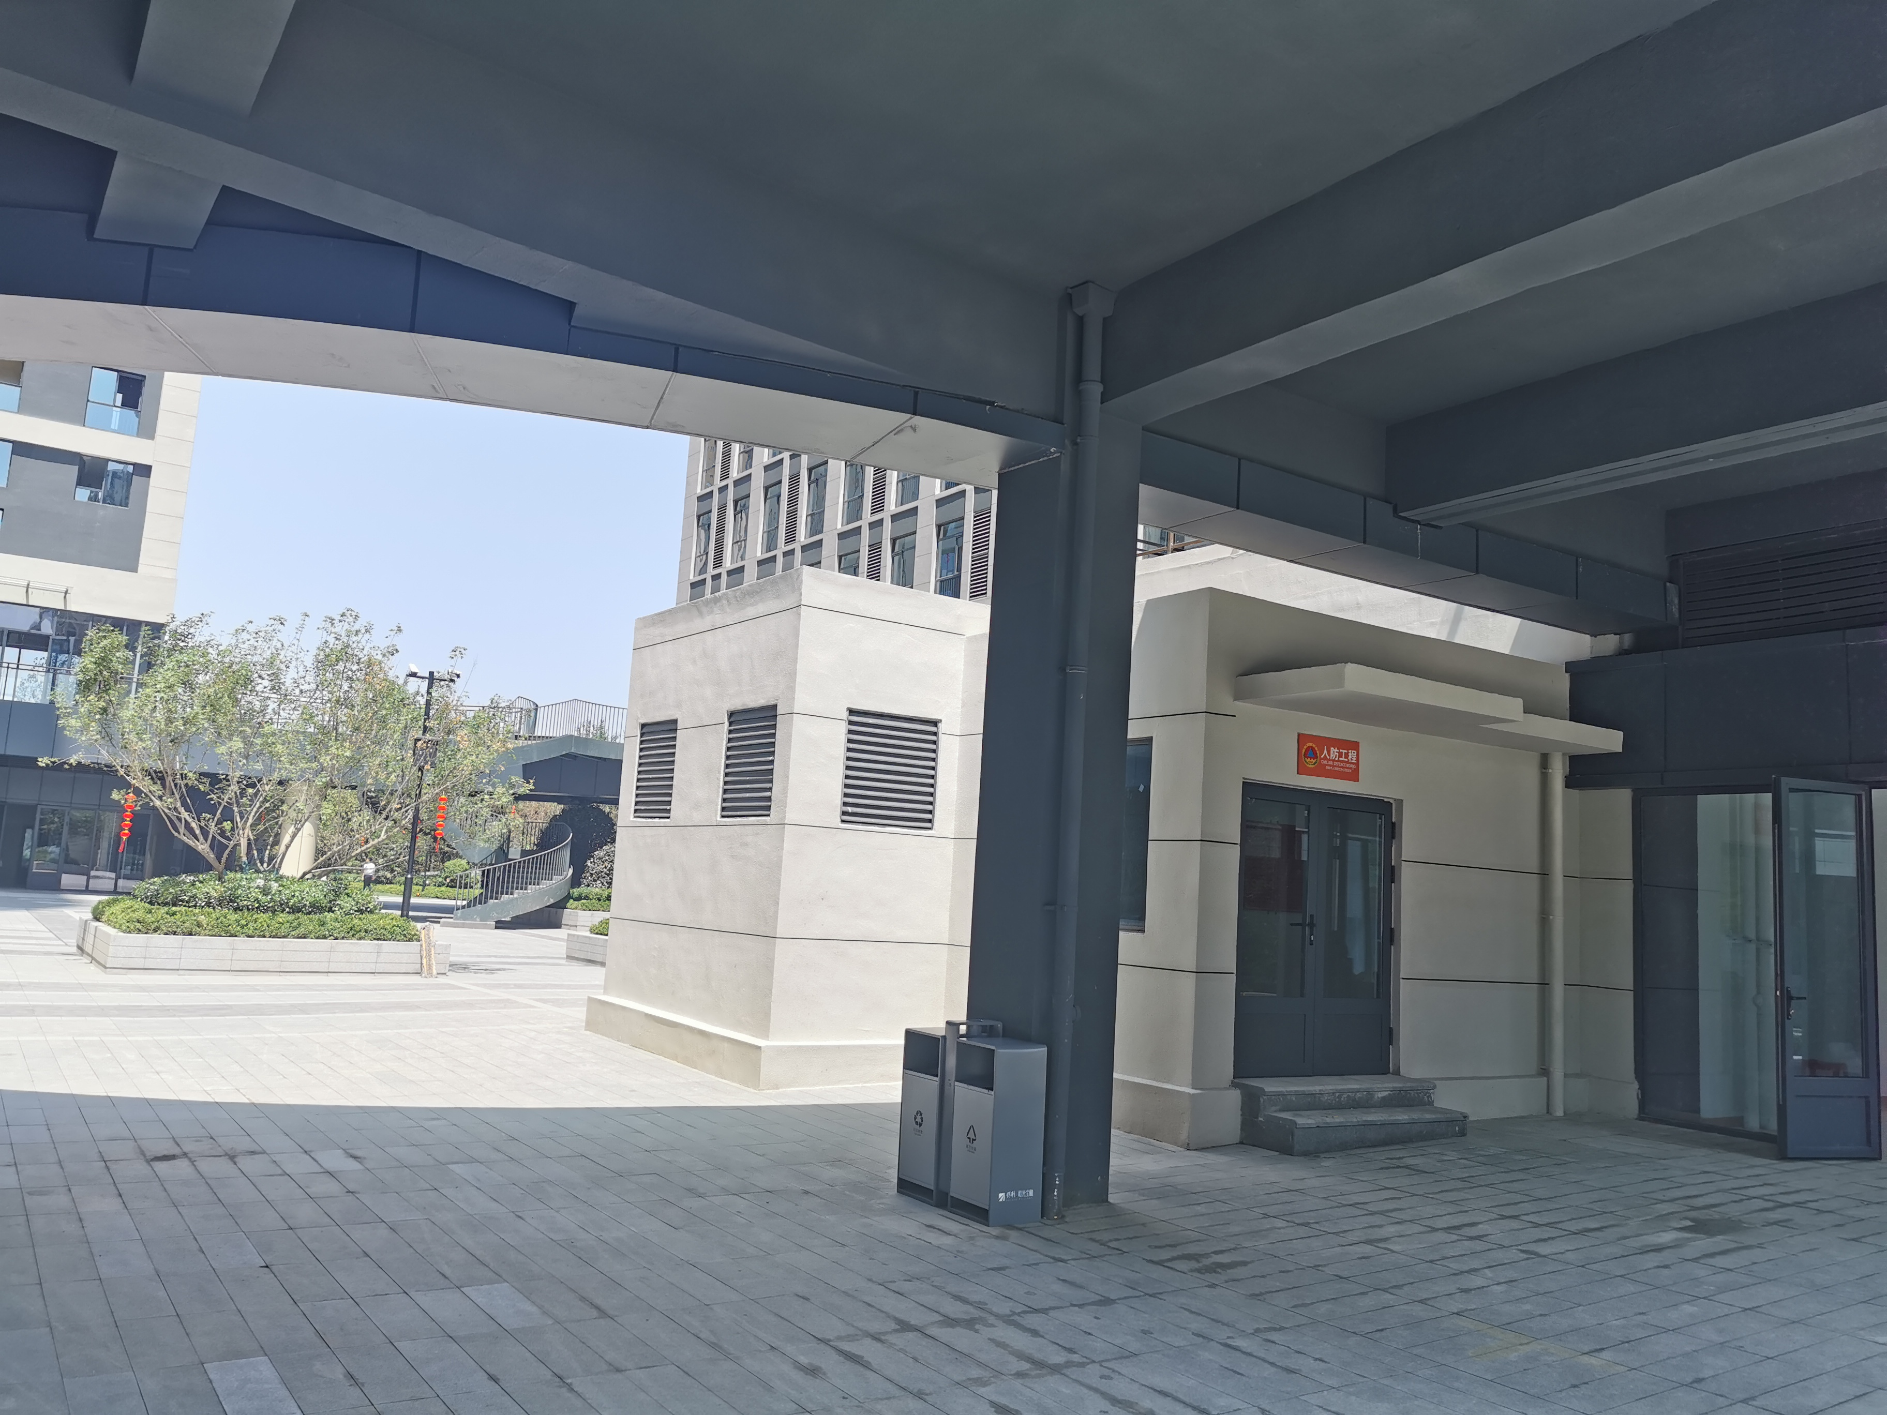
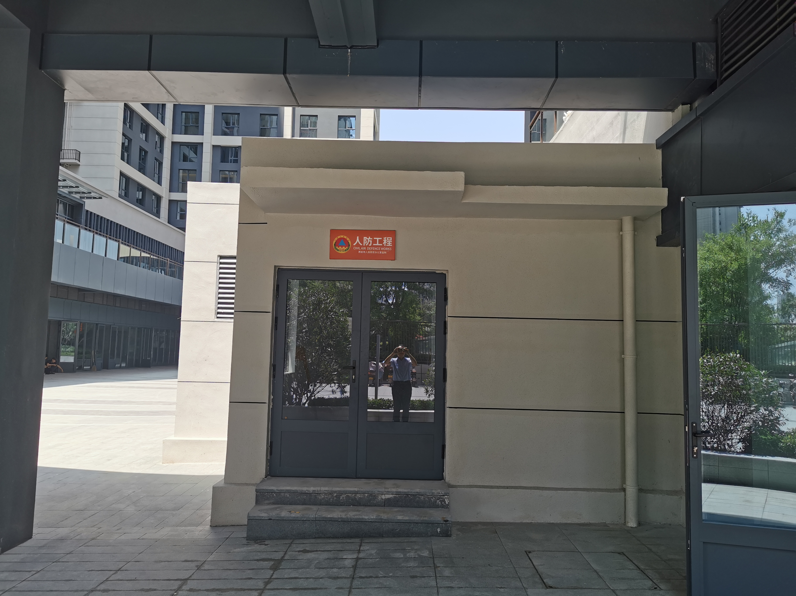
西咸新区建设工程规划条件核实公示牌
绿化实测报告
1
2
5
公示说明：
1.优化调整绿化布置，增加1号楼主楼屋面屋顶绿化，增加围墙车位边缘绿化；
2.机动车位总数与原审批一致，车位位置进行调整，地上较原审批多出1个。原审批地上包含5个装卸车位，调整为5个标准车位。
3.1号楼东侧增加人防出入口。
工程概况
保利和光尘樾三期位于西安市西咸新区太平路和征四路交叉口，太平路以东，征和四路以南。项目为商业用地，占地约15亩。建筑用途为商业建筑用房，框架剪力墙结构，总建筑面积56271.89㎡。
设计单位：成都基准方中建筑设计有限公司
建设单位：陕西保利房地产开发有限公司
公示日期：2023年6月30日-2023年7月10日
注：本公示仅供规划管理使用
4
1
3
4
5
保
利
和
光
尘
樾
三
期
项
目
3
2
车位实测报告
车位实测报告
新增人防出入口
人防出入口
原审批总平图
公示要求：
1、公示牌应置于主要路段显眼位置；
2、公示牌公示期间不得随意撤销、涂改。
咨询电话：西咸新区自然资源和规划局（沣东）工作部 89110704
西咸新区政务服务（沣东）中心 89105539 89105861

